Slide 1

Zabytki Wielkiej Brytanii

Slide 2
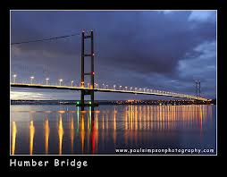
Most Humber Bridge !

Slide 3
Humber Bridge – most wiszący w północno-wschodniej Anglii, w pobliżu miasta Kingston upon Hull nad estuarium Humber, będącym ujściem rzek Ouse i Trent. Jest piątym na świecie mostem pod względem długości pojedynczego przęsła. Przez most przejeżdża 120 000 pojazdów tygodniowo. W momencie oddania do użytku przecinał najszersze ujście rzeki bez możliwości przeprawy mostowej.

Slide 4
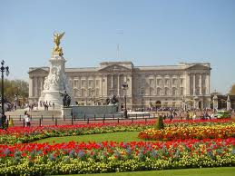
Buckingham Palace

Slide 5
Pałac Buckingham (ang. Buckingham Palace) - oficjalna rezydencja brytyjskich monarchów. Największy na świecie pałac królewski wciąż pełniący swą pierwotną funkcję. Oficjalna londyńska rezydencja królowej. Na placu przed pałacem od 1913 roku stoi pomnik królowej Wiktorii.

Slide 6
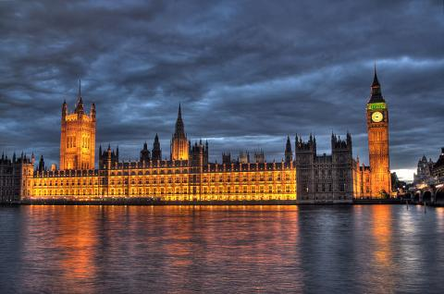
Pałac Westminsterski

Slide 7
Pałac Westminsterski (ang. Palace of Westminster, znany także w tym języku jako Houses of Parliament) – miejsce posiedzeń obu izb Parlamentu Zjednoczonego Królestwa (Izby Lordów i Izby Gmin). Pałac znajduje się w Londynie, w dzielnicy City of Westminster, na lewym brzegu rzeki Tamizy.

Slide 8
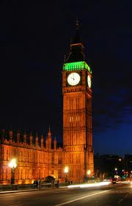
Big Ben

Slide 9
Big Ben – wieża zegarowa w Londynie w Wielkiej Brytanii.
Nazwa początkowo odnosiła się do dzwonu ze St. Stephen's Tower (z ang. Wieża św. Szczepana), zwanej również The Clock Tower (ang. "Wieża Zegarowa"), należącej do Pałacu Westminsterskiego. Obecnie nazwa Big Ben odnosi się często zarówno do dzwonu, jak i zegara oraz samej wieży. 12 września 2012 roku wieża została oficjalnie nazwana Elizabeth Tower w celu uhonorowania 60-letniego panowania królowej Elżbiety II.

Slide 10
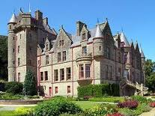
Zamek w Belfaście

Slide 11
Zamek w Belfaście – położony na zboczu góry Cavehill w Belfaście zamek. Zlokalizowany na wysokości 120 m n.p.m. zapewnia atrakcyjny widok na samo miasto i zatokę Belfast Lough.
Oryginalny zamek został wzniesiony pod koniec XII wieku przez Normanów. Znajdował się w miejscu dzisiejszych ulic High Street, Castle Place i Donegall Place (obecnie stanowią one centrum Belfastu). Mieszkał w nim Sir Arthur Chichester, baron Belfastu. Zamek ten został jednak zniszczony w 1708 roku.

Slide 12
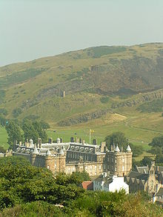
Pałac Holyrood

Slide 13
Pałac Holyrood w Edynburgu jest rezydencją monarchów brytyjskich w Szkocji. Położony jest na wzniesieniu, na wschodnim końcu Royal Mile, która między innymi prowadzi do zamku.

Slide 14
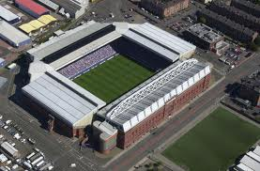
Ibrox Stadium

Slide 15
Ibrox Stadium (dawniej Ibrox Park) - stadion piłkarski położony w Glasgow w Szkocji mieszczący 50 987 widzów i należący do klubu Rangers F.C.. Obecnie trzeci pod względem pojemności obiekt tego typu w kraju i ósmy w Wielkiej Brytanii.

Slide 16

Koniec !
Prezentacje przygotowały :
Małgorzata Skiba i
Julia Kwiecińska ☺

